Slide 1
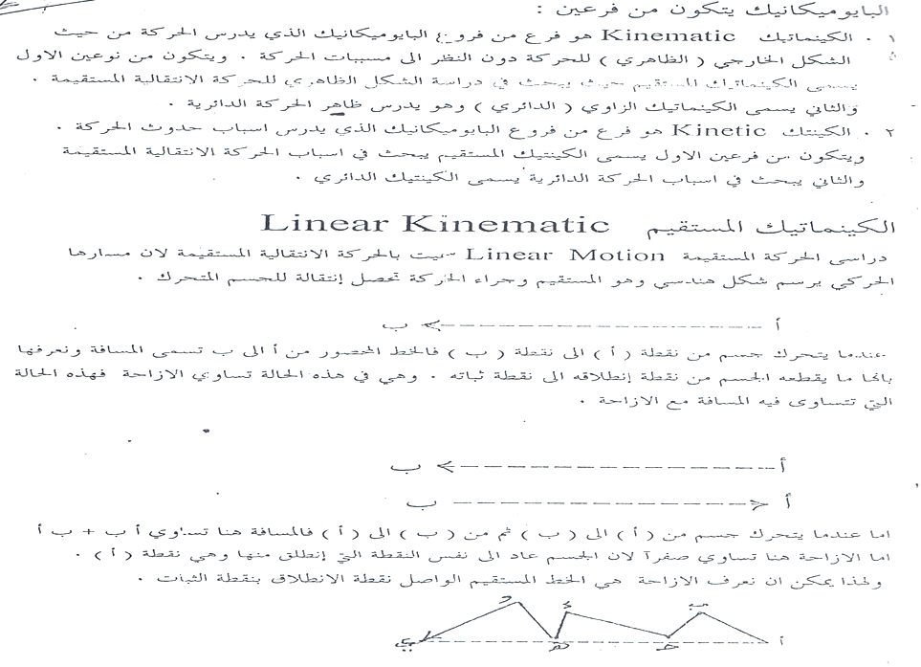
محاضرة (8)

Slide 2
محاضرة (8)

Slide 3
محاضرة (8)

Slide 4
محاضرة (8)

Slide 5
محاضرة (8)

Slide 6
محاضرة (8)

Slide 7
محاضرة (8)

Slide 8
محاضرة (8)

